Slide 1

밑바닥부터 시작하는
딥러닝
CHAPTER 6 학습 관련 기술들

Slide 2
CHAPTER 6 학습 관련 기술들
신경망(딥러닝) 학습의 효율과 정확도를 높이기

Slide 3
Contents
CHAPTER 6 학습 관련 기술들
  6.1 매개변수 갱신
  6.1.1 모험가 이야기
  6.1.2 확률적 경사 하강법(SGD)
  6.1.3 SGD의 단점
  6.1.4 모멘텀
  6.1.5 AdaGrad
  6.1.6 Adam
  6.1.7 어느 갱신 방법을 이용할 것인가?
  6.1.8 MNIST 데이터셋으로 본 갱신 방법 비교
  6.2 가중치의 초깃값
  6.2.1 초깃값을 0으로 하면?
  6.2.2 은닉층의 활성화값 분포
  6.2.3 ReLU를 사용할 때의 가중치 초깃값
  6.2.4 MNIST 데이터셋으로 본 가중치 초깃값 비교
  6.3 배치 정규화
  6.3.1 배치 정규화 알고리즘
  6.3.2 배치 정규화의 효과
  6.4 바른 학습을 위해
  6.4.1 오버피팅
  6.4.2 가중치 감소
  6.4.3 드롭아웃
  6.5 적절한 하이퍼파라미터 값 찾기
  6.5.1 검증 데이터
  6.5.2 하이퍼파라미터 최적화
  6.5.3 하이퍼파라미터 최적화 구현하기
  6.6 정리

Slide 4

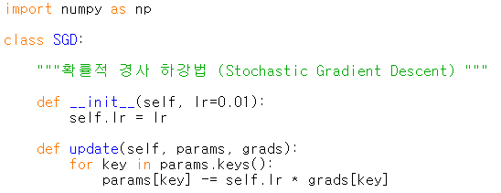
SECTION 06 학습 관련 기술들
6.1.2 확률적 경사 하강법(SGD)
초기화 때 받는 인수인 lr은 learning rate (학습률)를 뜻한다.
이 학습률을 인스턴스 변수로 유지한다.
Update(params, grads ) 메서드는 SGD 과정에서 반복해서 불린다
common/optimizer.py

Slide 5

SECTION 06 학습 관련 기술들
6.1.3 SGD의 단점
이 함수는 [그림 6-1]의 왼쪽과 같이 ‘밥그릇’을 x축 방향으로 늘인 듯한 모습이고, 실제로 그등고선은 오른쪽과 같이 x축 방향으로 늘인 타원으로 되어 있다.

Slide 6
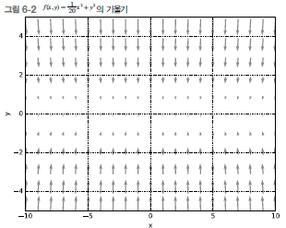
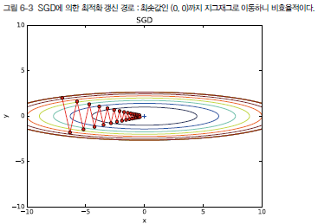
SECTION 06 학습 관련 기술들
6.1.3 SGD의 단점
[식 6.2] 함수의 기울기를 그려보면 [그림 6-2]처럼 된다. 이 기울기는 y축 방향은 크고x축 방향은 작다는 것이 특징이다

Slide 7
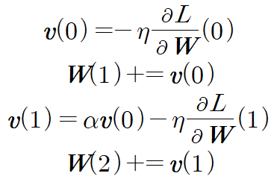


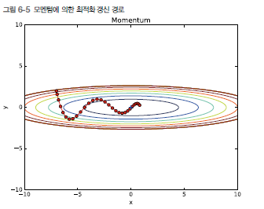
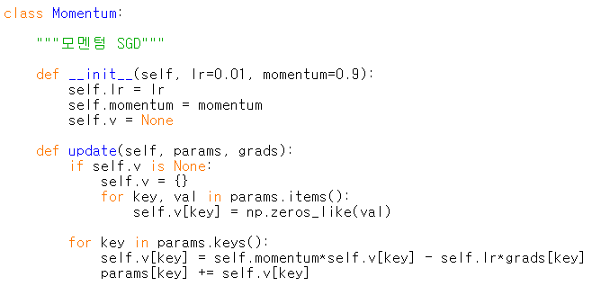
SECTION 06 학습 관련 기술들
6.1.4 모멘텀
common/optimizer.py
또, [식 6.3]의 αv 항은 물체가 아무런 힘을 받지 않을 때 서서히 하강시키는 역할을 한다
(α는 0.9 등의 값으로 설정).

Slide 8

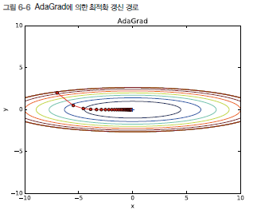
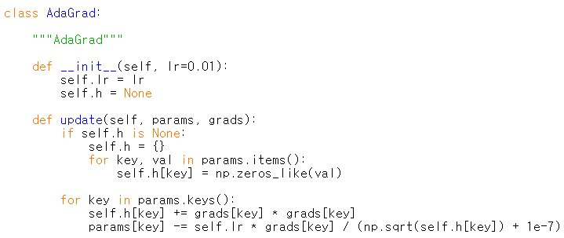
SECTION 06 학습 관련 기술들
6.1.5 AdaGrad
신경망 학습에서는 학습률(수식에서는 ƞ로 표기) 값이 중요
이 학습률을 정하는 효과적 기술로 학습률 감소learning rate decay가 있다
common/optimizer.py

Slide 9
SECTION 06 학습 관련 기술들
6.1.6 Adam
AdaGrad는 매개변수의 원소마다 적응적으로 갱신 정도를 조정했다.
이런 생각에서 출발한 기법이 바로 Adam 이다.*
common/optimizer.py

Slide 10
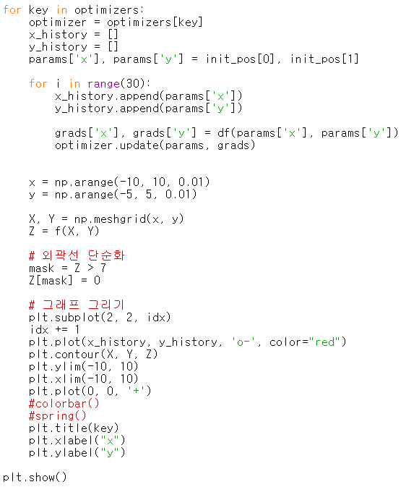
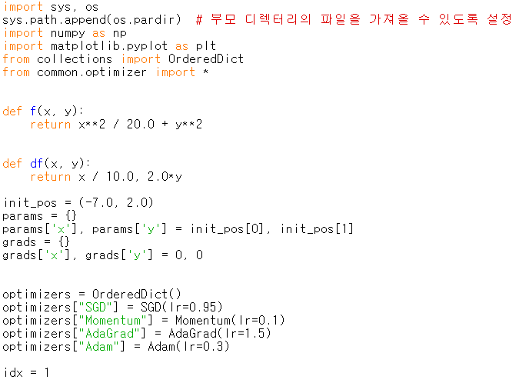
SECTION 06 학습 관련 기술들
6.1.7 어느 갱신 방법을 이용할 것인가?
ch06/optimizer_compare_naive.py

Slide 11
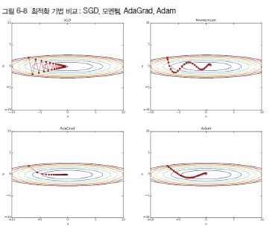
SECTION 06 학습 관련 기술들
6.1.7 어느 갱신 방법을 이용할 것인가?
이들 네 기법의 결과를 비교

Slide 12
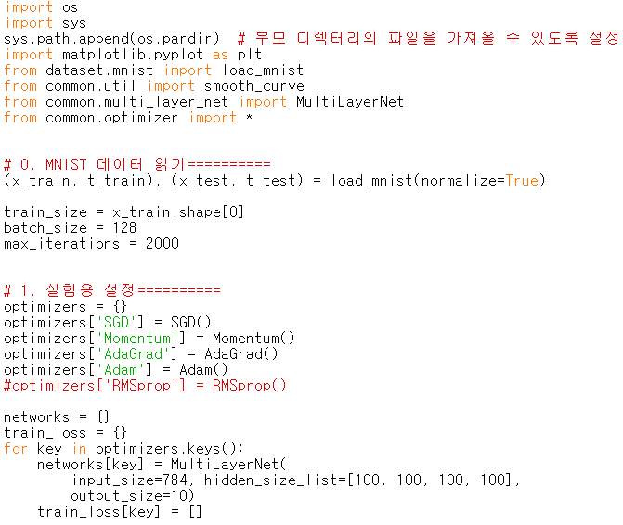
SECTION 06 학습 관련 기술들
6.1.8 MNIST 데이터셋으로 본 갱신 방법 비교
ch06/optimizer_compare_mnist.py

Slide 13
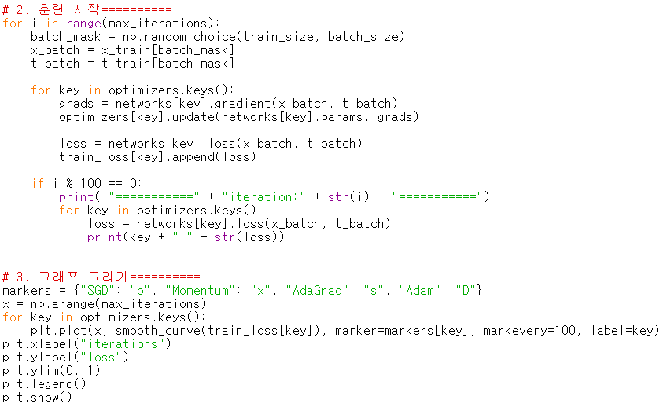
SECTION 06 학습 관련 기술들
6.1.8 MNIST 데이터셋으로 본 갱신 방법 비교

Slide 14
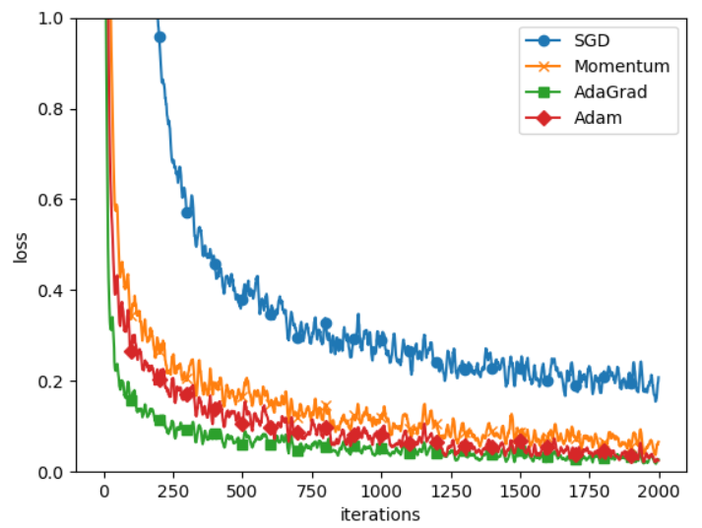
SECTION 06 학습 관련 기술들
6.1.8 MNIST 데이터셋으로 본 갱신 방법 비교

Slide 15
SECTION 06 학습 관련 기술들
6.2 가중치의 초깃값
6.2.1 초깃값을 0으로 하면?
이제부터 오버피팅을 억제해 범용 성능을 높이는 테크닉인 가중치 감소weight decay 기법을 소개
가중치 감소는 간단히 말하자면 가중치 매개변수의 값이 작아지도록 학습하는 방법.
가중치 값을 작게 하여 오버피팅이 일어나지 않게 하는 것이다.

Slide 16
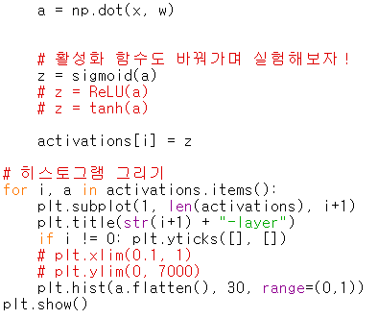
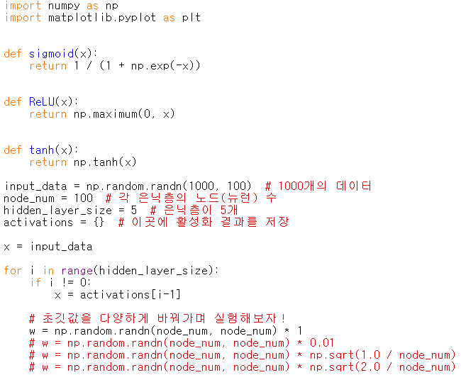
SECTION 06 학습 관련 기술들
6.2.2 은닉층의 활성화값 분포
은닉층의 활성화값(활성화 함수의 출력 데이터)*의 분포를 관찰하면 중요한 정보를 얻을 수있다.
ch06/weight_init_activation_histogram.py
그림 6-10 가중치를 표준편차가 1인 정규분포로 초기화할 때의 각 층의 활성화값 분포
데이터가0과 1에 치우쳐 분포하게 되면 역전파의 기울기 값이 점점 작아지다가 사라진다.
이것이 기울기 소실gradient vanishing이라 알려진 문제이다

Slide 17

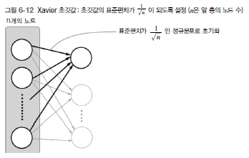
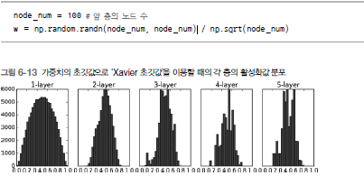
SECTION 06 학습 관련 기술들
6.2.2 은닉층의 활성화값 분포
가중치 초깃값인, 일명 Xavier 초깃값을 써보겠다
그림 6-11 가중치를 표준편차가 0.01인 정규분포로 초기화할 때의 각 층의 활성화값 분포
활성화값들이 치우치면 표현력을 제한한
다는 관점에서 문제가 된다

Slide 18
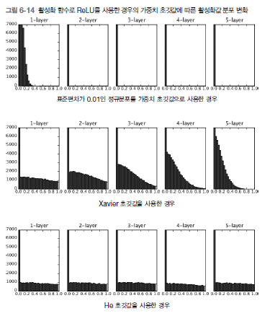
SECTION 06 학습 관련 기술들
6.2.3 ReLU를 사용할 때의 가중치 초깃값
Xavier 초깃값은 활성화 함수가 선형인 것을 전제로 이끈 결과이다. Sigmoid 함수와 tanh 함수는 좌우 대칭이라 중앙 부근이 선형인 함수로 볼 수 있다
이 특화된초깃값을 찾아낸 카이밍 히Kaiming He의 이름을 따 He 초깃값[10]이라 한다

Slide 19
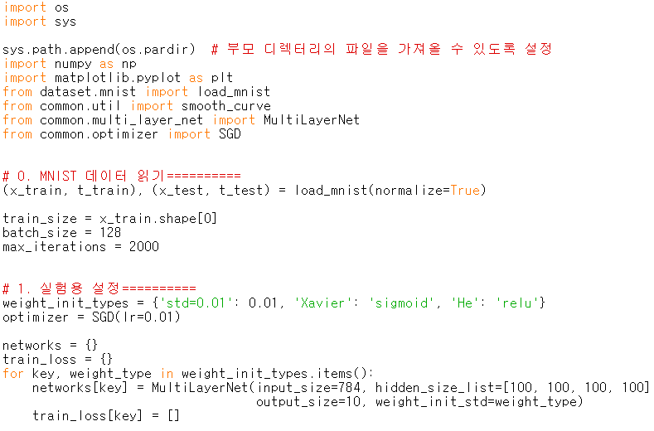
SECTION 06 학습 관련 기술들
6.2.4 MNIST 데이터셋으로 본 가중치 초깃값 비교
ch06/weight_init_compare.py

Slide 20
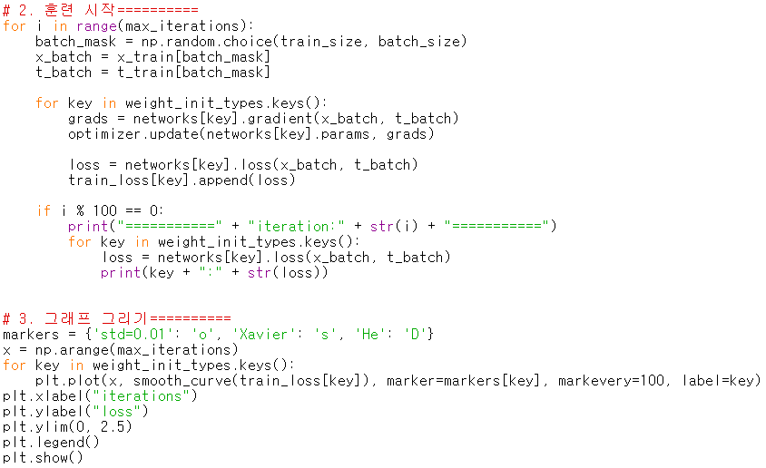
SECTION 06 학습 관련 기술들
6.2.4 MNIST 데이터셋으로 본 가중치 초깃값 비교
ch06/weight_init_compare.py

Slide 21
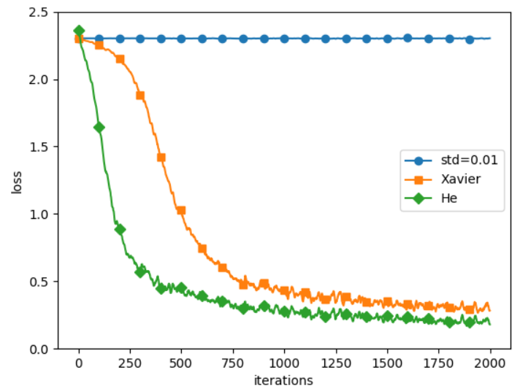
SECTION 06 학습 관련 기술들
6.2.4 MNIST 데이터셋으로 본 가중치 초깃값 비교

Slide 22
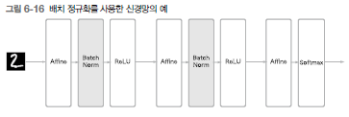
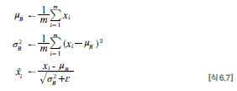
SECTION 06 학습 관련 기술들
6.3 배치 정규화
6.3.1 배치 정규화 알고리즘
●학습을 빨리 진행할 수 있다(학습 속도 개선).
● 초깃값에 크게 의존하지 않는다(골치 아픈 초깃값 선택 장애여 안녕!).
● 오버피팅을 억제한다(드롭아웃 등의 필요성 감소).
그림 6-17 배치 정규화의 계산 그래프[13]

Slide 23
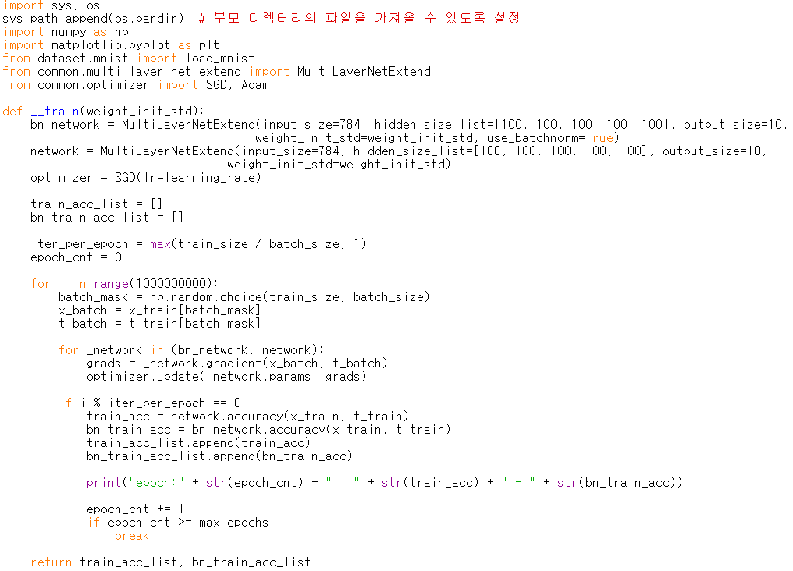



ch06/batch_norm_test.py

Slide 24
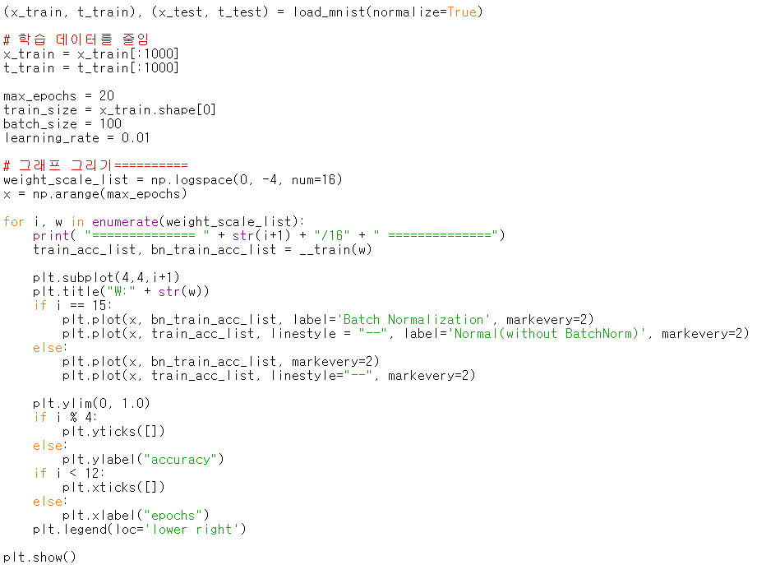

Slide 25

SECTION 06 학습 관련 기술들
6.3.2 배치 정규화의 효과
그림 6-19 실선이 배치 정규화를 사용한 경우, 점선이 사용하지 않은 경우 :
그림 6-18 배치 정규화의 효과 : 배치 정규화가 학습 속도를 높인다.

Slide 26
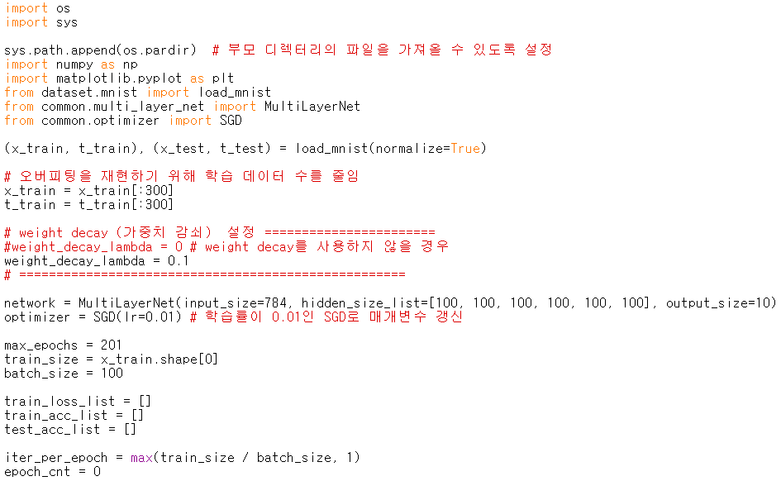
6.4 바른 학습을 위해
6.4.1 오버피팅
●● 매개변수가 많고 표현력이 높은 모델
●● 훈련 데이터가 적음
ch06/overfit_weight_decay.py

Slide 27
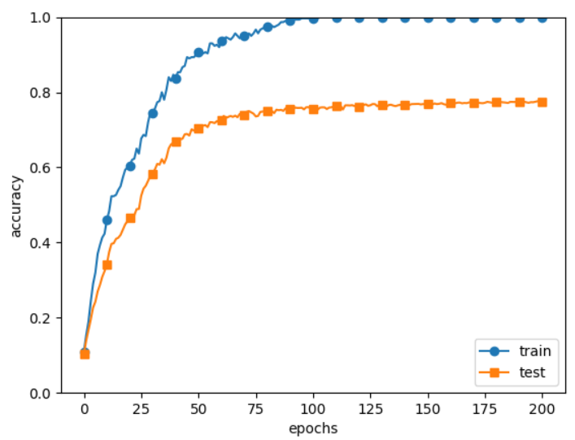
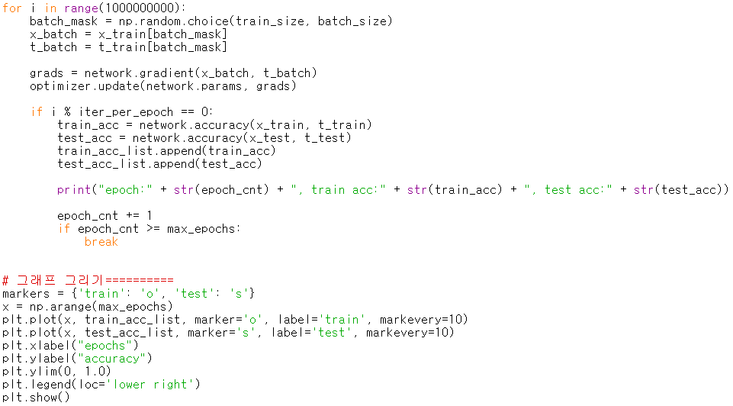
6.4 바른 학습을 위해
6.4.1 오버피팅
그림 6-20 훈련 데이터(train)와 시험 데이터(test)의 에폭별 정확도 추이

Slide 28
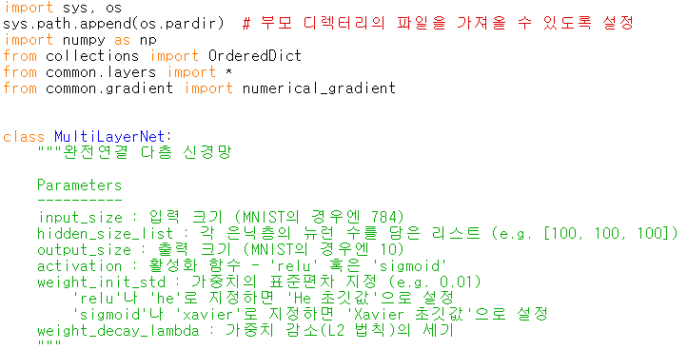
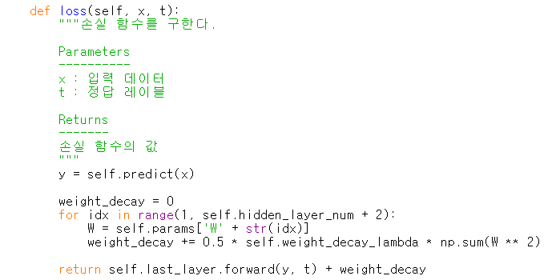
6.4 바른 학습을 위해
6.4.2 가중치 감소
common/multi_layer_net.py
오버피팅 억제용으로 예로부터 많이 이용해온 방법 중 가중치 감소weight decay라는 것이 있다.

Slide 29
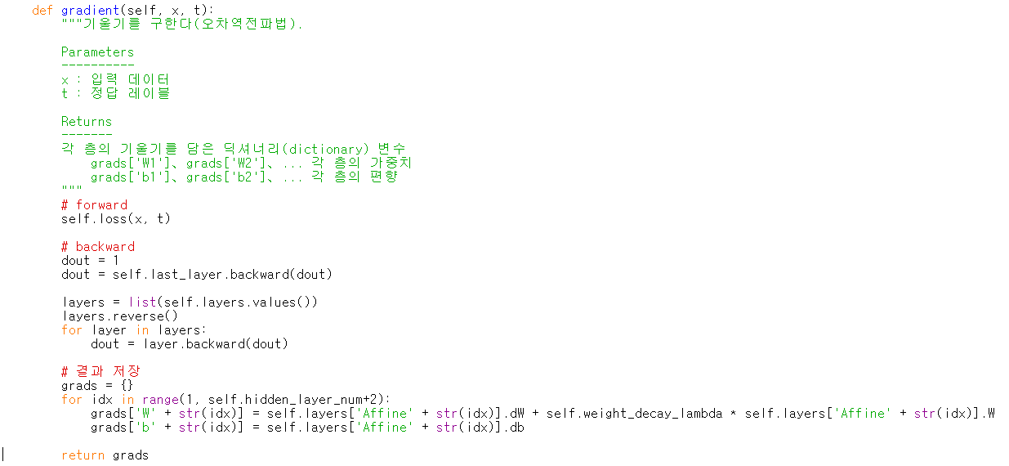
6.4 바른 학습을 위해
6.4.2 가중치 감소
common/multi_layer_net.py

Slide 30
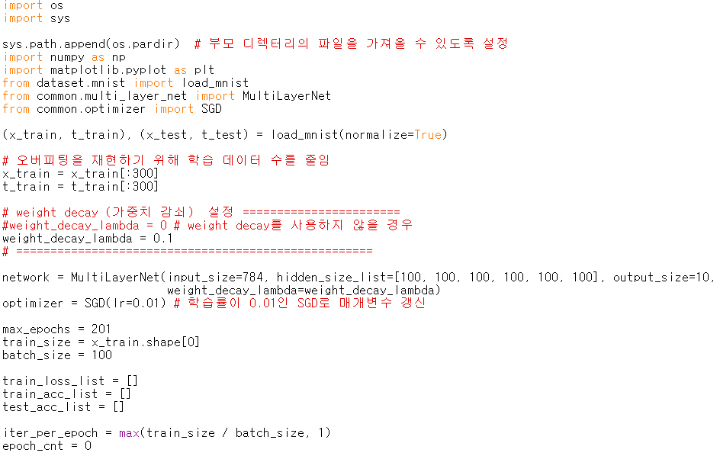
6.4 바른 학습을 위해
6.4.2 가중치 감소
ch06/overfit_weight_decay.py

Slide 31
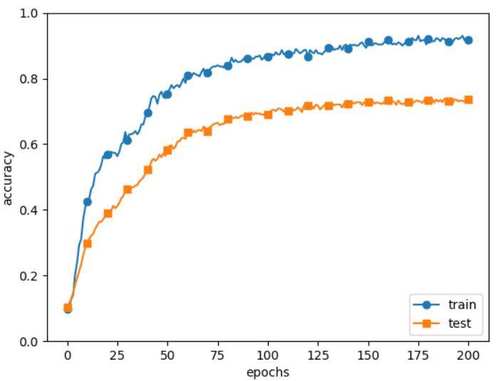
6.4 바른 학습을 위해
6.4.2 가중치 감소
그림 6-21 가중치 감소를 이용한 훈련 데이터(train)와 시험 데이터(test)의 에폭별 정확도 추이

Slide 32
SECTION 06 학습 관련 기술들
6.4.3 드롭아웃
그림 6-22 드롭아웃의 개념(문헌[14]에서 인용) : 왼쪽이 일반적인 신경망, 오른쪽이 드롭아웃을 적용한 신경망. 드롭아웃은 뉴런을 무작위로 선택해 삭제하여 신호 전달을 차단한다.

Slide 33
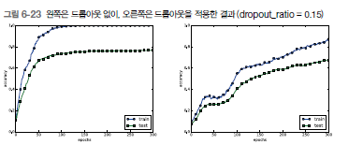
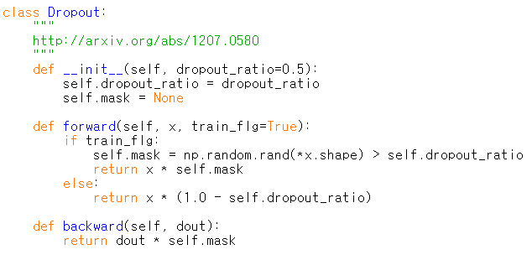

SECTION 06 학습 관련 기술들
6.4.3 드롭아웃
common/layers.py
x의 크기가 결정되지 않아서…
self.mask에 삭제할 뉴런을 false로 표시
Test 시 적용
순전파 시 통과 뉴런은 역전파 시 신호 통과, 그렇지 않으면 신호 차단

Slide 34
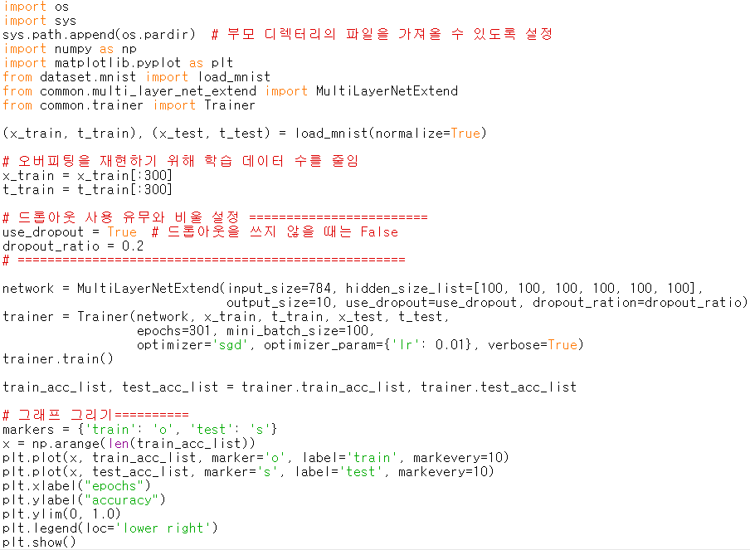
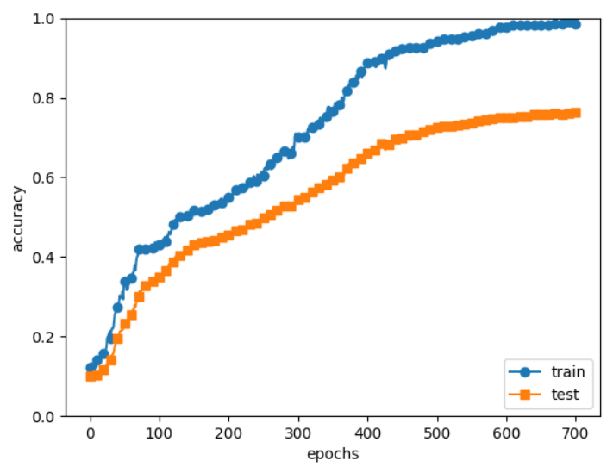
ch06/overfit_dropout.py

Slide 35

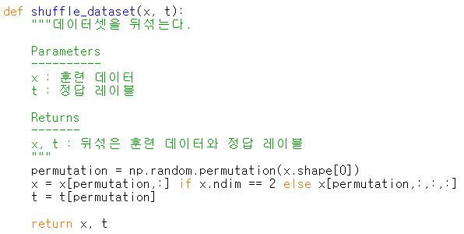
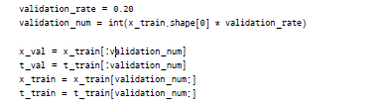
6.5 적절한 하이퍼파라미터 값 찾기
하이퍼파라미터: 각 층의 뉴런 수, 배치 크기, 학습률과 가중치 감소 등
6.5.1 검증 데이터
하이퍼파라미터를 조정할 때는 하이퍼파라미터 전용 확인 데이터가 필요하다.
하이퍼파라미터 조정용 데이터를 일반적으로 검증 데이터validation data라고 부른다
훈련 데이터(training set): 매개변수 학습
검증 데이터(validation set): 하이퍼 파라미터 성능 평가
시험 데이터(test set): 신경망의 범용 성능 평가
common/util.py

Slide 36
SECTION 06 학습 관련 기술들
6.5.2 하이퍼파라미터 최적화
•0단계
하이퍼파라미터 값의 범위를 설정.
•1단계
설정된 범위에서 하이퍼파라미터의 값을 무작위로 추출.
•2단계
1단계에서 샘플링한 하이퍼파라미터 값을 사용하여 학습하고, 검증 데이터로 정확도를 평가(단, 에폭은 작게 설정).
•3단계
1단계와 2단계를 특정 횟수(100회 등) 반복하며, 그 정확도의 결과를 보고 하이퍼파라미터의 범위를 좁힌다.

Slide 37
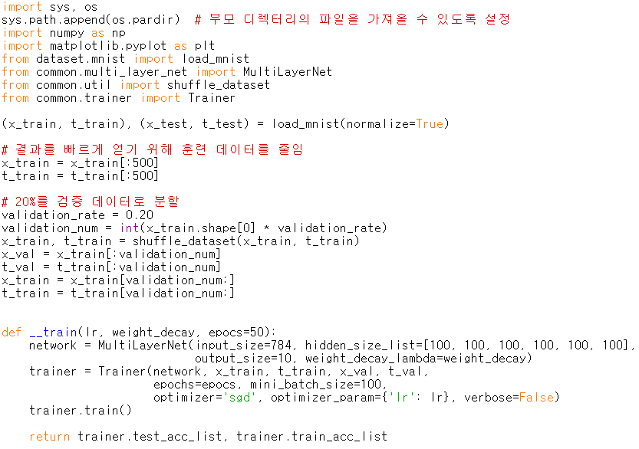
SECTION 06 학습 관련 기술들
6.5.3 하이퍼파라미터 최적화 구현하기
ch06/hyperparameter_optimization.py

Slide 38
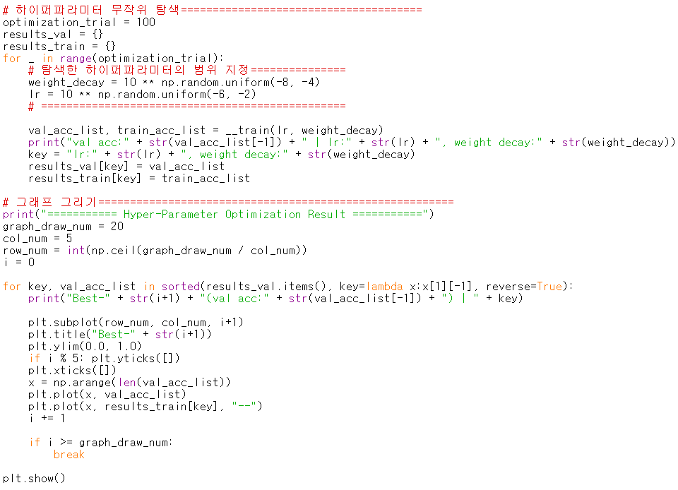

Slide 39
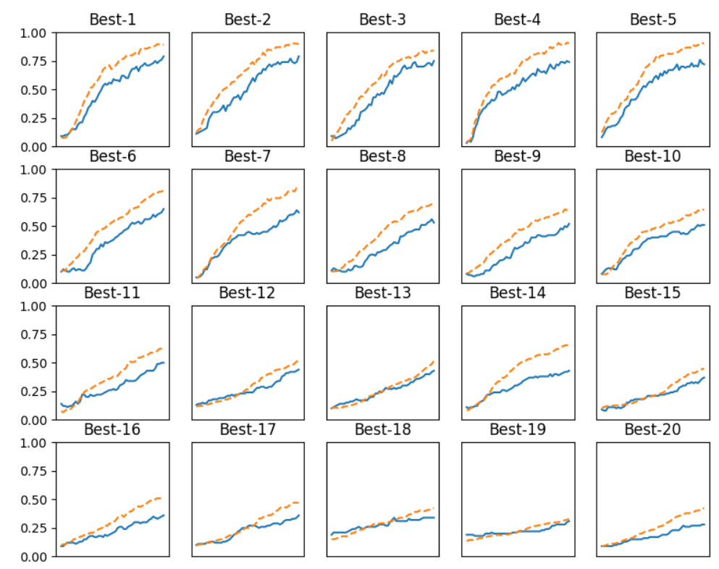
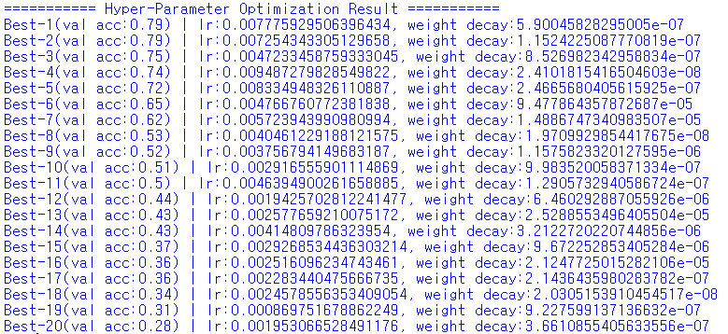
SECTION 06 학습 관련 기술들
6.5.3 하이퍼파라미터 최적화 구현하기

